Slide 2
1
2
3
4
5
6
7
8
9

Slide 3
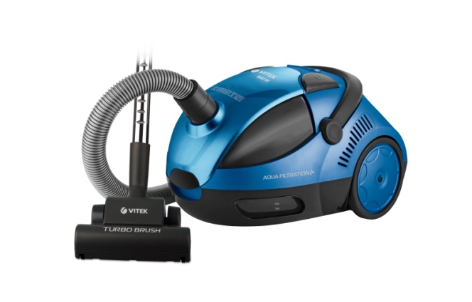
Я очень люблю побродить по коврам,
По мягким диванам, по темным углам.
Там вкусную пыль я всегда нахожу
И от наслаждения громко жужжу.

Slide 4
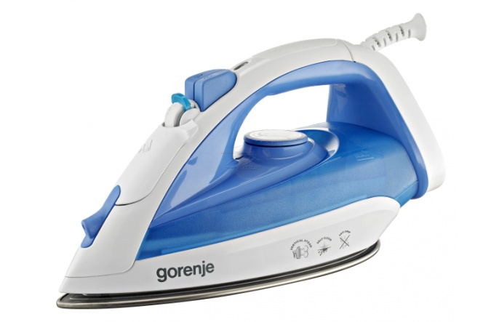
По материи сную,
Всюду острый нос сую.
Ох и злюсь я, и шиплю.
Мятых о-очень не люблю.

Slide 5
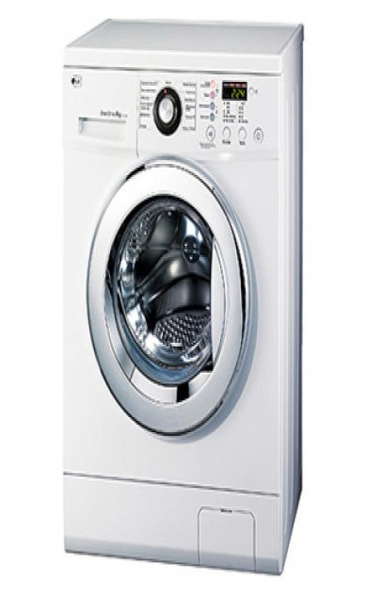
В комнате ванной коробка стоит,
Глазом прозрачным и круглым глядит.
В глаз заглянуть интересно, когда
В этой коробке клокочет вода.

Slide 6
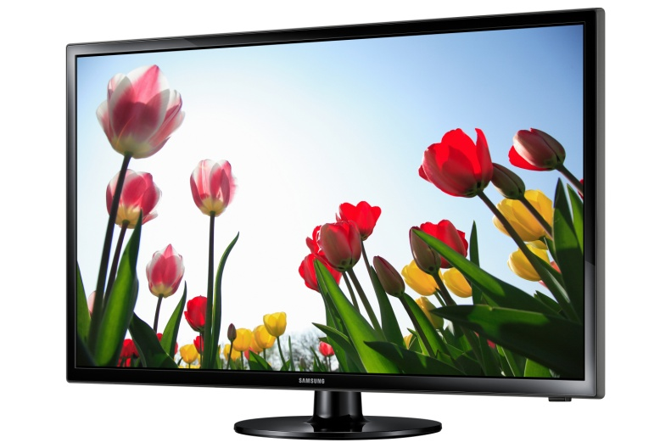
Что за чудо, что за ящик?
Сам – певец и сам – рассказчик,
И к тому же заодно
Демонстрирует кино.

Slide 7
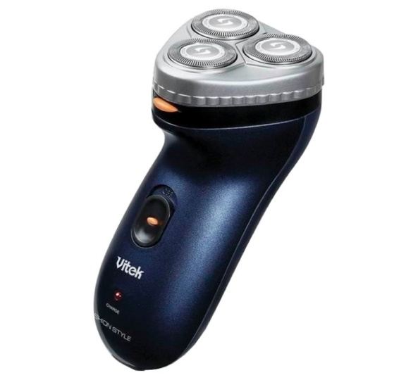
Я косить траву могу,
Но совсем не на лугу.
По щекам хочу пройтись.
Эй, щетина, берегись!

Slide 8
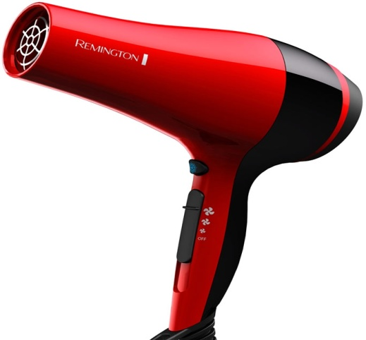
В этом маленьком предмете
Поселился теплый ветер.

Slide 9
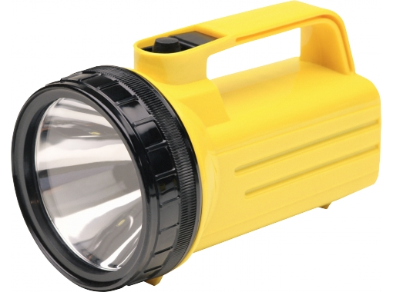
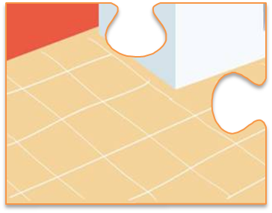
Дом — стеклянный пузырек,
А живет в нем огонек.
Днем он спит, а как проснется,
Ярким пламенем зажжется.

Slide 10
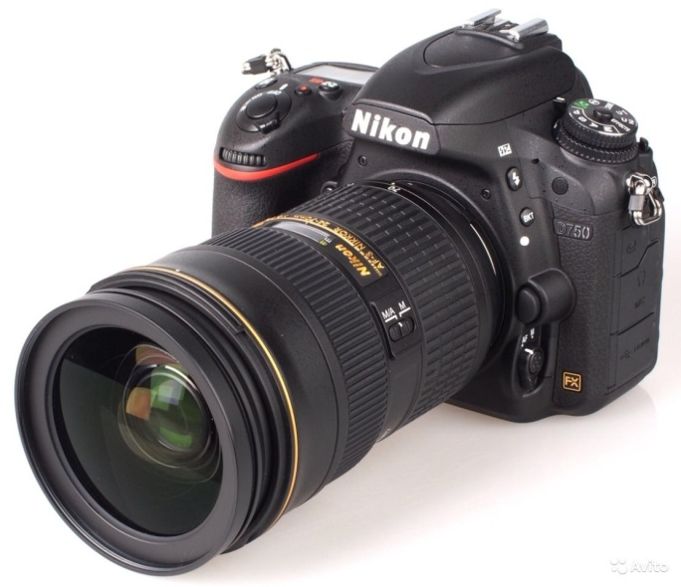
Этот глаз — особый глаз.
Быстро взглянет он на вас,
И появится на свет
Самый точный ваш портрет

Slide 11
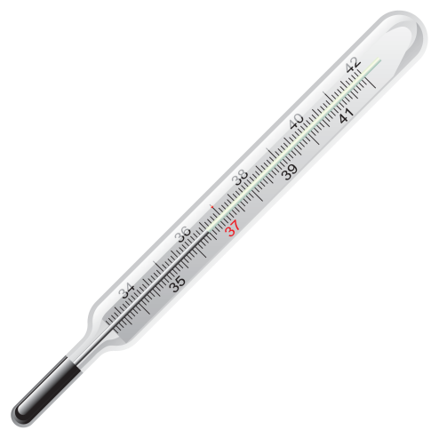
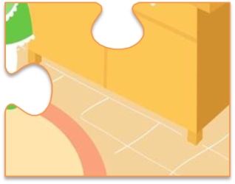
Я под мышкой посижу
И что делать укажу:
Или разрешу гулять,
Или уложу в кровать.

